Slide 1

Gruppe 4
Elias Kjøll Kristensen
Thomas Kirkeng
Andreas Kjørås
Andris Hoeiseth
Jesper Kraft

Slide 2
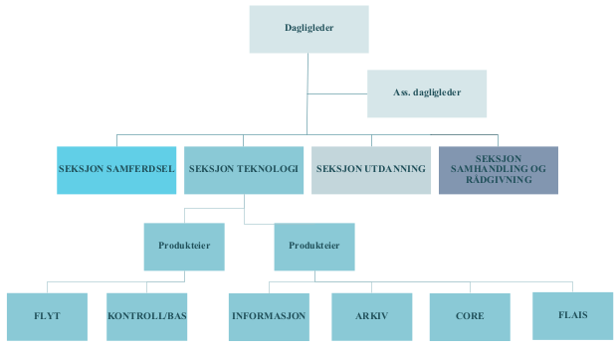
Oppdragsgiver Novari IKS
Interkommunalt selskap
Ivaretar forvaltning og videreutvikling av flykeskommunens felles IT-systemer innen videregående opplæring, samferdsel og teknologi
Selskapet eies av alle fylkeskommunene og Oslo kommune
Novari IKS har hovedkontor i Porsgrunn

Slide 3
Hvorfor denne oppgaven?
Spennende og utfordrende oppgave
Funksjonaliteten er etterspurt av Novaris brukere
Novari hadde planer om å gjøre det selv etterhvert

Slide 4
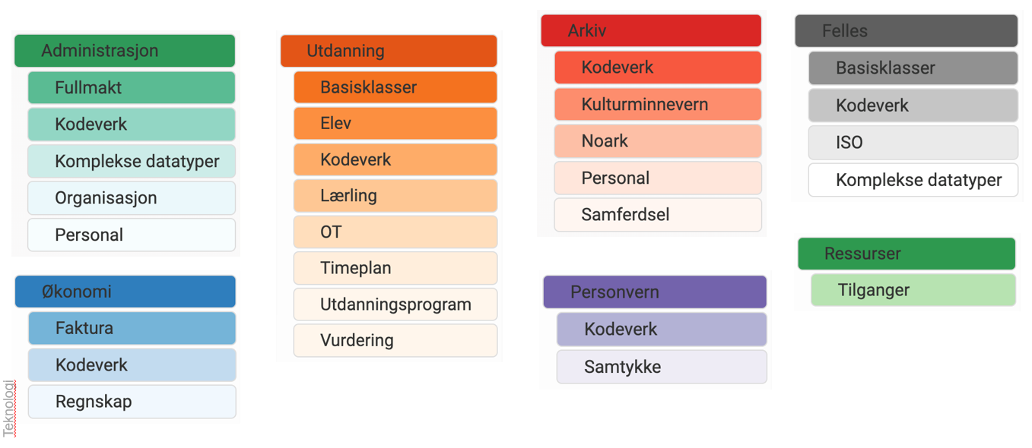
Problemstilling
FINT-systemet (Felles Fylkeskommunale Integrasjoner)
Benyttes til å utveksle data mellom en rekke ulike fagsystemer
f.eks. overføre lønn fra Vismas administrative systemer til fylkenes egne lønnssystemer
Finmasket tilgangskontroll
Styre tilgang for klient (og begrense tilgang de ikke har behov for)

Slide 5
Hvordan angripe oppgaven
Jobber på iterativ måte
Tar i bruk Scrum metoden
Delt oss inn i arbeidsgrupper
Veiledning gjennom prosjektet

Slide 6
Utfordringer og kritiske faktorer
Tidsbruk
Vi må ta i bruk ny teknologi og verktøy
Eksisterende kode

Slide 7
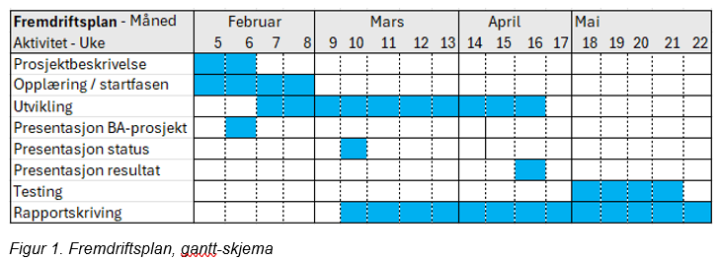
Fremdriftsplan
Møter annen hver uke med oppdragsgiver
Flere hvis nødvendig
Ukentlig scrum møte
Oppgave fordeling i backend og frontend først
Faser på 1-2 uker

